Slide 1
2022 YILI ARALIK AYI FAALİYET RAPORU

Slide 2
2022/ARALIK ODAMIZ TARAFINDAN VERİLEN KAPASİTE RAPOR SAYISI
AYLAR | ADET
OCAK | 8
ŞUBAT | 4
MART | 6
NİSAN | 16
MAYIS | 15
HAZİRAN | 9
TEMMUZ | 2
AĞUSTOS | 4
EYLÜL | 8
EKİM | 5
KASIM | 7
ARALIK | 6
TOPLAM | 90

Slide 4
2022/ARALIK AYINDA KAPASİTE RAPORU VERİLEN ÜYELERİMİZ
SIRA NO | FİRMA ÜNVANI | SEKTÖRÜ | ÇALIŞAN PERSONEL
1 | ERMETAL GROUP İNŞAAT SANAYİ VE TİCARET LİMİTED ŞİRKETİ | DEMİR DIŞI METALLERİN TOPTAN TİCARETİ | 4
2 | KAMTAV TAVUK YUMURTA VE MAMÜLLERİ ÜRETİM VE PAZARLAMA ANONİM ŞİRKETİ | KÜMES HAYVANLARININ YETİŞTİRİLMESİ | 25
3 | ERSOY GIDA TOPTAN-PERAKENDE BAKKALİYE,SÜT VE SÜT MAMÜLLERİ,KONSERVE-SALAMURA MAMÜLLERİ,TARIM ÜRÜNLERİ İTHALAT VE İHRACAT SANAYİ VE TİCARET LİMİTED ŞİRKETİ KONYA EREĞLİ ŞUBESİ | SÜT ÜRÜNLERİ İMALATI | 7
4 | KUZUCU SÜT MAMÜLLERİ,NAKLİYAT VE GIDA SANAYİ VE TİCARET ANONİM ŞİRKETİ | PEYNIR, LOR VE ÇÖKELEK IMALATI | 28
5 | BÜYÜKTORUNLAR SÜT ÜRÜNLERİ GIDA SANAYİ TİCARET PAZARLAMA İTH.VE İHR. LİMİTED ŞİRKETİ | SÜT ÜRÜNLERİ İMALATI (TAM YAĞLI BEYAZ PEYNİR - TULUM PEYNİRİ - LOR PEYNİRİ) | 4
6 | SİSMİKSA ENERJİ ÜRETİM ANONİM ŞİRKETİ | ELEKTRİK ENERJİSİ ÜRETİMİ | 24

Slide 5
2022/ARALIK YERLİ MALI BELGESİ İSTATİSTİĞİ
AYLAR | ADET
OCAK | 0
ŞUBAT | 1
MART | 1
NİSAN | 0
MAYIS | 1
HAZİRAN | 1
TEMMUZ | 0
AĞUSTOS | 0
EYLÜL | 2
EKİM | 0
KASIM | 0
ARALIK | 1
TOPLAM | 7

Slide 6
2022/ARALIK İŞ MAKİNESİ BELGESİ TESCİL İSTATİSTİĞİ
AYLAR | ADET
OCAK | 3
ŞUBAT | 6
MART | 5
NİSAN | 4
MAYIS | 3
HAZİRAN | 1
TEMMUZ | 5
AĞUSTOS | 3
EYLÜL | 4
EKİM | 6
KASIM | 3
ARALIK | 7
TOPLAM | 50

Slide 7
2022/ARALIK EKSPERTİZ RAPOR İSTATİSTİĞİ
AYLAR | ADET
OCAK | 3
ŞUBAT | 0
MART | 1
NİSAN | 0
MAYIS | 0
HAZİRAN | 1
TEMMUZ | 2
AĞUSTOS | 1
EYLÜL | 1
EKİM | 1
KASIM | 1
ARALIK | 2
TOPLAM | 13

Slide 8
2022/ARALIK AYINDA KAYIT OLAN ÜYELERİMİZ
SIRA NO | FİRMA ÜNVANI | SEKTÖRÜ
1 | DÜZGÜNER KUYUMCULUK YAPI İNŞAAT SANAYİ TİCARET LİMİTED ŞİRKETİ | İKAMET AMAÇLI OLMAYAN BİNALARIN İNŞAATI
2 | TARSUS LİDER GRUP SİGORTA ARACILIK HİZMETLERİ LİMİTED ŞİRKETİ EREĞLİ ALK ŞUBESİ | SİGORTA ACENTELERİNİN FAALİYETLERİ
3 | TEKSOY GIDA TİCARET LİMİTED ŞİRKETİ | DÖNER, CİĞER, KOKOREÇ, KÖFTE VE KEBAPÇILARIN FAALİYETİ (çoşgun döner)
4 | MAMATOR HAYVANSAL ÜRÜNLER VE VETERİNERLİK HİZMETLERİ SANAYİ VE TİCARET LİMİTED ŞİRKETİ | EV HAYVANLARI İÇİN YEMLERİN VEYA YİYECEKLERİN TOPTAN TİCARETİ
5 | ANADOLU ÖZ ENERJİ ELEKTRİK İNŞAAT TAAHHÜT SANAYİ TİCARET LİMİTED ŞİRKETİ | GÜÇ TRANSFORMATÖRLERİ, DAĞITIM TRANSFORMATÖRLERİ VE ÖZEL TRANSFORMATÖRLERİN BAKIM VE ONARIMI
6 | HMZ HAYVANCILIK TARIM OTOMOTİV SANAYİ TİCARET LİMİTED ŞİRKETİ | SÜTÜ SAĞILAN BÜYÜK BAŞ HAYVAN YETİŞTİRİCİLİĞİ
7 | ARASYA TARIM HAYVANCILIK NAKLİYAT SANAYİ TİCARET LİMİTED ŞİRKETİ | SÜTÜ SAĞILAN BÜYÜK BAŞ HAYVAN YETİŞTİRİCİLİĞİ
8 | MUSTAFA TEKİNLİ TEKİNLİ YAPI | İKAMET AMAÇLI BİNALARIN İNŞAATI
9 | EMRAH UĞURLU UĞURLU 2 | DİĞER LOKANTA VE RESTORANLARIN (İÇKİLİ VE İÇKİSİZ) FAALİYETLERİ
10 | AKDENİZ KIRAÇ TARIM TURİZM TİCARET LİMİTED ŞİRKETİ EREĞLİ ŞUBESİ | FOSFATLI VEYA POTASYUMLU GÜBRELER, VEYA ÜÇ BESİN MADDESİ İÇEREN GÜBRELER, SODYUM NİTRAT İLE DİĞER KİMYASAL VE MİNERAL GÜBRELERİN İMALATI

Slide 9
2022/ARALIK AYINDA KAYIT OLAN ÜYELERİMİZ
SIRA NO | FİRMA ÜNVANI | SEKTÖRÜ
11 | RABİA EVRİM ŞEN RABİA EVRİM ŞEN | İKAMET AMAÇLI BİNALARIN İNŞAATI
12 | KOD SPOR TEKSTİL SANAYİ VE DIŞ TİCARET LİMİTED ŞİRKETİ KONYA ŞUBESİ | AYAKKABILARIN DERİ KISIMLARININ VE AYAKKABI PARÇALARININ İMALATI
13 | YENİ MAĞAZACILIK ANONİM ŞİRKETİ MEHMET AKİF EREĞLİ KONYA ŞUBESİ | BAKKAL VE MARKETLERDE YAPILAN PERAKENDE TİCARET
14 | YENİ MAĞAZACILIK ANONİM ŞİRKETİ HACI MUSTAFA EREĞLİ KONYA ŞUBESİ | BAKKAL VE MARKETLERDE YAPILAN PERAKENDE TİCARET
15 | MUSTAFA KOCABAŞ ENERJİ TARIM HAYVANCILIK SANAYİ VE TİCARET LİMİTED ŞİRKETİ | ELEKTRİK ENERJİSİ ÜRETİMİ
16 | EREĞLİ AKARYAKIT TAŞIMACILIK GIDA TİCARET LİMİTED ŞİRKETİ MEHMET TÜRKEL ŞUBESİ | MOTORLU KARA TAŞITI VE MOTOSİKLET YAKITININ PERAKENDE TİCARETİ
17 | YAVUZ SELİM ARI YAPI | İKAMET AMAÇLI BİNALARIN İNŞAATI
18 | ESMANUR HARMANKAYA HERTECH TEKNOLOJİ | BİLGİSAYAR PROGRAMLAMA FAALİYETLERİ
19 | İHSAN HIZAL İHSAN HIZAL | BİLGİSAYAR PROGRAMLAMA FAALİYETLERİ
20 | GRATİS İÇ VE DIŞ TİCARET ANONİM ŞİRKETİ KONYA EREĞLİ CADDE ŞUBESİ | BELİRLİ BİR MALA TAHSİS EDİLMEMİŞ MAĞAZALARDA YAPILAN DİĞER PERAKENDE TİCARET
21 | EMRAH CANDAN | KÖKLERİ, SOĞANLARI, YUMRULARI TÜKETİLEN SEBZELERİN YETİŞTİRİLMESİ
22 | WİN GRUP SİGORTA VE REASÜRANS BROKERLİĞİ ANONİM ŞİRKETİ YILDIZHAN ŞUBESİ | SİGORTA BROKERLARININ FAALİYETLERİ

Slide 10
2022/ARALIK ODAMIZA KAYIT YAPTIRAN ÜYE İSTATİSTİĞİ
 | OCAK 2022 | ŞUBAT 2022 | MART 2022 | NİSAN 2022 | MAYIS 2022 | HAZİRAN 2022 | TEMMUZ 2022 | AĞUSTOS 2022 | EYLÜL 2022 | EKİM 2022 | KASIM 2022 | ARALIK 2022 | TOPLAM
KONUT YAPI KOOPERATİFİ | - | - | - | - | - | - | 1 | - | 1 | - | 1
ŞAHIS FİRMA | 4 | 3 | - | 5 | 2 | 6 | 2 | - | - | 1 | 2 | 7
A.Ş | 1 | 1 | - | - | - | - | - | - | 1 | - | 1
A.Ş ŞUBE | 3 | 1 | 1 | 2 | 4 | - | 1 | - | - | 2 | 1 | 4
LTD.ŞTİ | 11 | 6 | 9 | 3 | 6 | 12 | 4 | 12 | 8 | 8 | 10 | 7
LTD.ŞTİ. ŞUBE | 1 | 1 | 2 | 6 | 2 | 3 | 2 | 3 | - | 6 | - | 4
KOOP.ŞUBE | - | - | - | - | - | - | - | - | - | - | -
İKTİSADİ İŞLETME | - | - | - | - | - | - | - | - | - | - | -
SULAMA KOOPERATİFİ | - | - | - | 1 | - | - | - | - | - | - | -
TAR.KAL.KOOP. | - | 1 | - | 1 | - | - | - | - | - | - | -
SU ÜRÜN KOOP. | - | - | - | - | - | - | - | - | - | - | -
TOPLAM | 20 | 13 | 12 | 18 | 14 | 21 | 10 | 15 | 10 | 17 | 15 | 22 | 190

Slide 11
2022/ARALIK TERK OLAN ÜYELERİMİZ
SIRA | FİRMA ADI | SEKTÖRÜ | TERK NEDENİ
1 | AVŞAR YAPIM SANAYİ VE TİCARET ANONİM ŞİRKETİ EREĞLİ PARKSİTE ŞUBESİ | SİNEMA FİLMİ GÖSTERİM FAALİYETLERİ | VERGİ TERKİ
2 | CELAL GÜNEŞ | HAYVAN YEMİ TOPTAN TİCARETİ | VERGİ TERKİ
3 | KAMİLE ŞAHİNŞAHİN MÜTEAHHİTLİK | İKAMET AMAÇLI BİNALARIN İNŞAATI | VERGİ TERKİ
4 | RUKİYE BOLAT | KARA YOLU İLE ŞEHİRLER ARASI YÜK TAŞIMACILIĞI | VERGİ TERKİ
5 | UĞUR ÇAT (UĞUR TARIM) | YAŞ SEBZE VE MEYVELERİN BİR ÜCRET VE SÖZLEŞMEYE DAYALI OLARAK TOPTAN SATIŞINI YAPAN ARACILAR | VERGİ TERKİ
6 | YILMAZ PEKER PEKERLER İNŞAAT | ISI, SES VEYA TİTREŞİM YALITIMI İLE DİĞER İNŞAAT TESİSATI İŞLER | VERGİ TERKİ
7 | ALİ ALTAY İLLAKİ GOFRET | PEKSİMET, BİSKÜVİ, GOFRET, DONDURMA KÜLAHI, KAĞIT HELVA VB. ÜRÜNLERİN İMALATI | VERGİ TERKİ
8 | EREĞLİ AKARYAKIT TAŞIMACILIK GIDA TİCARET LİMİTED ŞİRKETİ | BELİRLİ BİR MALA TAHSİS EDİLMİŞ MAĞAZALARDA MOTORLU KARA TAŞITI VE MOTOSİKLET YAKITININ PERAKENDE TİCARETİ | MERKEZ NAKLİ
9 | EREĞLİ SEVGİ DOWN CAFE ÖZEL SPORCULAR GENÇLİK VE SPOR KULUBÜ DERNEĞİ İKTİSADİ İŞLETMESİ | YİYECEK AĞIRLIKLI HİZMET VEREN KAFE VE KAFETERYALARIN FAALİYETLERİ | VERGİ TERKİ

Slide 12
2022/ARALIK TERK OLAN ÜYELERİMİZ
SIRA | FİRMA ADI | SEKTÖRÜ | TERK NEDENİ
10 | GİZEM YİĞİT GY ET | BELİRLİ BİR MALA TAHSİS EDİLMİŞ MAĞAZALARDA SARACİYE ÜRÜNLERİ VE KOŞUM TAKIMI PERAKENDE TİCARETİ | VERGİ TERKİ
11 | S.S.BELCEAĞAÇ MAHALLESİ TARIMSAL KALKINMA KOOPERATİFİ İKTİSADİ İŞLETMESİ | SÜT ÜRÜNLERİ TOPTAN TİCARETİ | VERGİ TERKİ
12 | SERPİL AKTÜRK NAKLİYE VE KOMİSYONCULUK | KARA YOLU YÜK NAKLİYAT KOMİSYONCULARININ FAALİYETLERİ | VERGİ TERKİ
13 | TASFİYE HALİNDE KOÇARP İNŞAAT TURİZM GIDA SANAYİ VE TİCARET LİMİTED ŞİRKETİ | İKAMET AMAÇLI BİNALARIN İNŞAATI (MÜSTAKİL KONUTLAR, BİRDEN ÇOK AİLENİN OTURDUĞU BİNALAR, GÖKDELENLER VB.NİN İNŞAATI) (AHŞAP BİNALARIN İNŞAATI HARİÇ) | TASFİYE DEN TERKİN
14 | TASFİYE HALİNDE ÖZTURHANLAR TARIM ÜRÜNLERİ GIDA VE NAKLİYE SANAYİ TİCARET LİMİTED ŞİRKETİ | TAHIL TOPTAN TİCARETİ (BUĞDAY, ARPA, ÇAVDAR, YULAF, MISIR, ÇELTİK VB.) | TASFİYEDEN TERKİN
15 | ZEKİ GÖKTEPE | BELİRLİ BİR MALA TAHSİS EDİLMİŞ MAĞAZALARDA MOTORLU KARA TAŞITI VE MOTOSİKLET YAKITININ (BENZİN, MAZOT, DİZEL, BİODİZEL, LPG, CNG VB.) PERAKENDE TİCARETİ | VERGİ TERKİ
16 | İBRAHİMOĞLU HALI MOBİLYA LAMİNAT OTOMOTİV İNŞAAT EMLAK TARIM NAKLİYE PAZARLAMA SANAYİ VE TİCARET LİMİTED ŞİRKETİ EREĞLİ ŞUBESİ | HALI, KİLİM, VB. YER KAPLAMALARI TOPTAN TİCARETİ | VERGİ TERKİ

Slide 13
2022 YILI TERK OLAN ÜYE İSTATİSTİĞİ
NEVİ | OCAK 2022 | ŞUBAT 2022 | MART 2022 | NİSAN 2022 | MAYIS 2022 | HAZİRAN 2022 | TEMMUZ 2022 | AĞUSTOS 2022 | EYLÜL 2022 | EKİM 2022 | KASIM 2022 | ARALIK 2022 | TOPLAM
LTD.ŞTİ. | 2 | 1 | 1 | - | - | 1 | 1 | 1 |  | 1 | 1 | 3
ŞAHIS | 15 | 3 | 4 | 4 | 2 | 6 | 3 | 3 | 5 | 3 | 7 | 9
LTD.ŞTİ ŞUBE | 3 | - | 2 | - | - | 1 |  |  | 2 | 1 | 3 | 1
A.Ş ŞUBE | 1 | - | - | - | 1 | 1 | 1 | 1 |  |  |  | 1
A.Ş TASFİYE | - | - | - | - | - | -
TAS.HAL.KONUT YAPI.KOOP. | - | - | - | - | - | -
SULAMA KOOP. | - | - | - | - | - | -
TARIMSAL KAL.KOOP. | - | - | - | - | - | -
A.Ş | - | 1 | - | 1 | - | -
TAS.HAL.LTD.ŞTİ. | - | - | - | - | - | - |  | 1
İKTİASADİ İŞLT. | - | - | - | - | - | - |  |  |  |  |  | 2
DESTEK HİZ. KOOP. | - | - | - | - | - | -
TAS.HAL. MİN.KOOP. | - | - | - | - | - | -
TAS.LTD.ŞTİ | - | - | - | - | - | -
TOPLAM | 21 | 5 | 7 | 5 | 3 | 9 | 5 | 6 | 7 | 5 | 11 | 16 | 100

Slide 14
2022 YILI TİCARET SİCİL HİZMET İSTATİSTİĞİ
 | OCAK | ŞUBAT | MART | NİSAN | MAYIS | HAZİRAN | TEMMUZ | AĞUSTOS | EYLÜL | EKİM | KASIM | ARALIK
HİSSE DEVRİ | 4 | 6 | 6 | 12 | 7 | 7 | 6 | 5 | 9 | 13 | 12 | 13
ADRES DEĞ. | 4 | 4 | 4 | 5 | 4 | 11 | 6 | 5 | 6 | 8 | 7 | 16
AMAÇ DEĞ. | 2 | 1 | 13 | 4 | 1 | 2 | 2 | 3 | 7 | 4 | 4 | 4
SERMAYE ARTIŞI | 2 | 1 | 4 | 0 | 3 | 11 | 4 | 4 | 8 | 9 | 6 | 10
İMZA TESCİLİ VAZİFE TAKSİMİ | 7 | 13 | 30 | 23 | 26 | 17 | 26 | 9 | 16 | 16 | 19 | 22
UNVAN DEĞ. | 3 | 1 | 3 | 2 | 3 | 1 | 0 | 0 | 4 | 4 | 5 | 11
ANA SÖZ.DEĞ. | 0 | 1 | 1 | 0 | 1 | 0 | 0 | 3 | 7 | 2 | 0 | 4
KOOPERATİF TASFİYE | 0 | 0 | 2 | 0 | 0 | 0 | 0 | 1 | 0 | 0 | 1 | 0
ŞİRKET TASFİYESİ | 0 | 0 | 0 | 2 | 0 | 2 | 0 | 0 | 2 | 0 | 2 | 7
GENEL KURUL | 5 | 8 | 15 | 15 | 16 | 10 | 18 | 10 | 26 | 21 | 21 | 14
KAYIT | 20 | 13 | 9 | 18 | 14 | 20 | 11 | 15 | 10 | 17 | 15 | 22
TERK | 5 | 20 | 7 | 6 | 3 | 11 | 6 | 5 | 11 | 7 | 11 | 16
YETKİ BEL. | 6 | 6 | 6 | 2 | 5 | 5 | 4 | 7 | 71 | 164 | 13 | 8
111.BELGE | 1 | 1 | 1 | 0 | 0 | 0 | 1 | 0 | 1 | 0 | 1 | 1
MAHKEME YAZILARI | 27 | 35 | 43 | 121 | 58 | 33 | 53 | 27 | 22 | 50 | 163 | 57
SİGORTA ACENTESİ | 0 | 1 | 1 | 2 | 1 | 0 | 0 | 6 | 5 | 0 | 2 | 3
NEVİ DEĞ. | 0 | 0 | 1 | 0 | 2 | 2 | 0 | 2 | 1 | 2 | 1 | 4
ANASÖZLEŞME TASDİKİ | 14 | 6 | 12 | 6 | 6 | 11 | 6 | 15 | 11 | 11 | 11 | 11
ŞİRKET İMZA BEYANNAMESİ | 24 | 19 | 34 | 11 | 6 | 14 | 14 | 24 | 13 | 19 | 33 | 37
ŞAHIS İMZA BEYANNAMESİ | 6 | 3 | 1 | 0 | 1 | 6 | 0 | 1 | 0 | 2 | 2 | 8
SİCİL TASDİKNAMESİ | 40 | 30 | 45 | 38 | 37 | 55 | 0 | 32 | 29 | 35 | 45 | 88
DEFTER TASDİKİ | 61 | 37 | 51 | 39 | 30 | 71 | 6 | 15 | 55 | 50 | 59 | 60
TOPLAM | 231 | 206 | 289 | 306 | 224 | 289 | 163 | 188 | 314 | 434 | 433 | 418

Slide 15
2022/ARALIK AYI KAYIT VE TERKİN İSTATİSTİĞİ

Slide 16
YILLAR İTİBARİYLE ARALIK AYI KAYIT İSTATİSTİĞİ

Slide 17
YILLAR İTİBARİYLE ARALIK AYI TERKİN İSTATİSTİĞİ

Slide 18
YILLAR İTİBARİYLE KURULAN ŞİRKET İSTATİSTİĞİ

Slide 19
2022 YILINDA YAPILAN KAYIT VE TERKİN İSTATİSTİĞİ

Slide 20
31.12.2022 TARİHLİ FAAL ÜYE İSTATİSTİĞİ
FİRMA TİPİ | ADET
LİMİTED ŞİRKET | 847
GERÇEK KİŞİ TİCARİ İŞLETMESİ | 563
ANONİM ŞİRKET | 197
KOOPERATİF | 81
DİĞER İKTİSADİ İŞLETMELER | 1
KOLLEKTİF ŞİRKET | 1
DİĞER KAMU TİCARİ İŞLETMELERİ | 1
VAKIF İKTİSADİ İŞLETMESİ | 1
TOPLAM=1692

Slide 21
01.12.2022-31.12.2022 TARİH ARASI VERİLEN BELGELER
Oda Kayıt Belgesi =99
Faaliyet Belgesi =115
Ortaklık Teyit Belgesi =25
Müteahhitlik Belgesi =10
İhale Durum Belgesi =4
Online Belge =49
TOPLAM = 302
Faal üye sayısı = 1692
Tasfiye süreci devam eden üye sayısı = 15
Askıda olan üye sayısı = 195
TOPLAM ÜYE SAYISI = 1.902

Slide 22
Aralık Ayı İçerisinde Üyelerimize Yapılan Duyurular
 | İhracat potansiyeli taşıyan kadın ve genç girişimcilerimizin bilgi, deneyim ve network ihtiyaçlarının giderilmesine destek olmak amacıyla, "Export Akademi - Kadın ve Genç Girişimci İhracatçı Yetiştirme Programı" oluşturulduğu duyurulmuştur.
 | Dubaide Gulfood/ Dubai Uluslararası Gıda Fuarı iş gezisi Duyurusu yapılmıştır.
 | KOSGEB, Destek Paketleri duyurusu yapılmıştır.
 | Fas’ın süt ürünlerinin imalatında faaliyet gösteren firmalarımızla ortaklık arayışında olduğunun bilgisi verilmiştir.
 | 22-26 Şubat 2023 tarihleri arasında; TÜYAP Fuar ve Kongre Merkezi'nde "İstanbul Kırtasiye - Ofis Fuarı" düzenleneceğinin bilgisi verilmiştir.

Slide 23
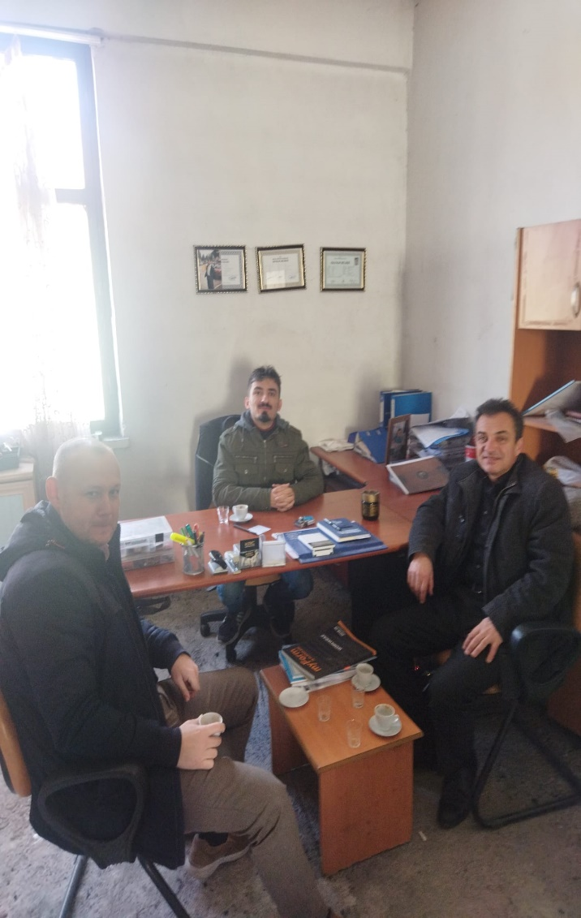
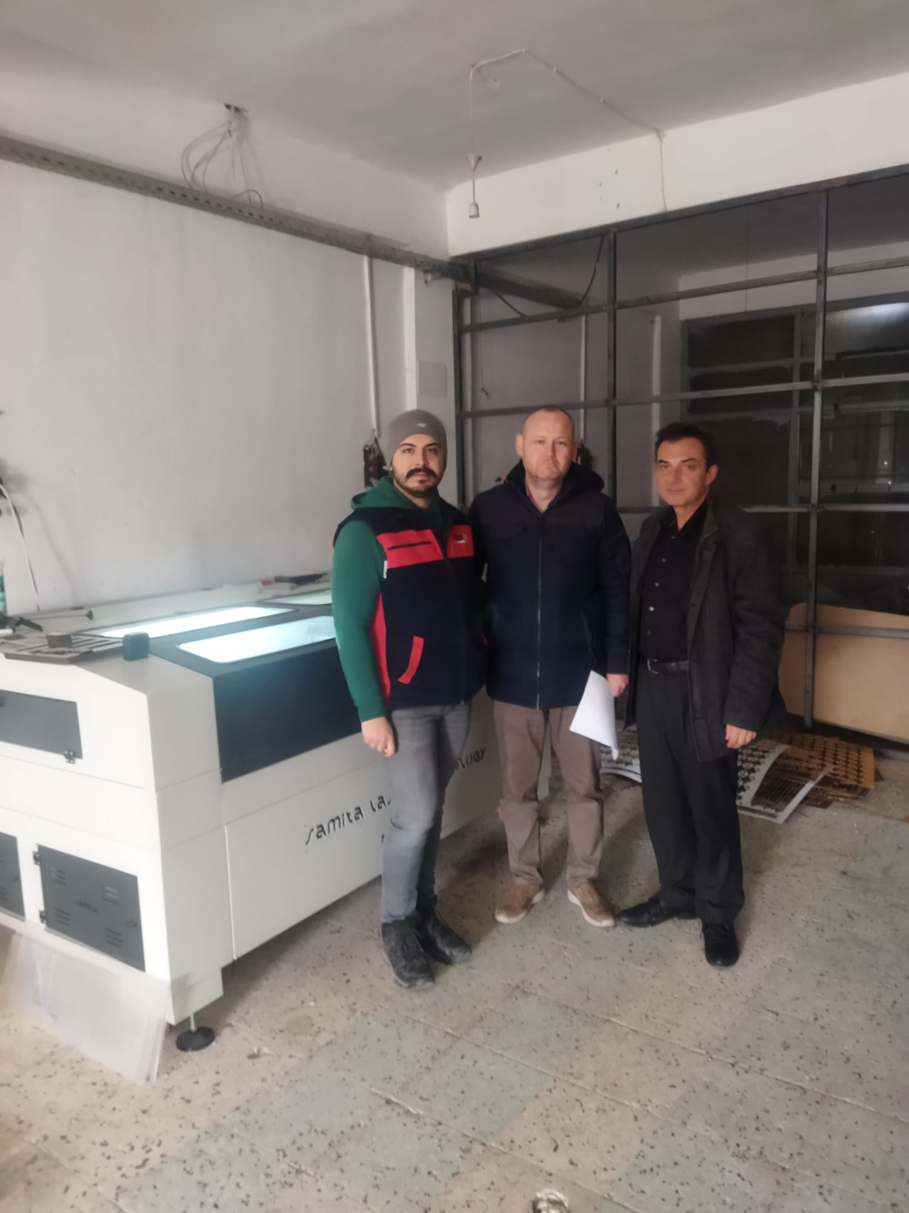
KOSGEB Çalışmaları Kapsamında Genel Sekreterimiz Murat Karpuzcu
Konya KOSGEB Uzmanı ile üyelerimize ziyarette bulundu. 27/12/2022

